Slide 1
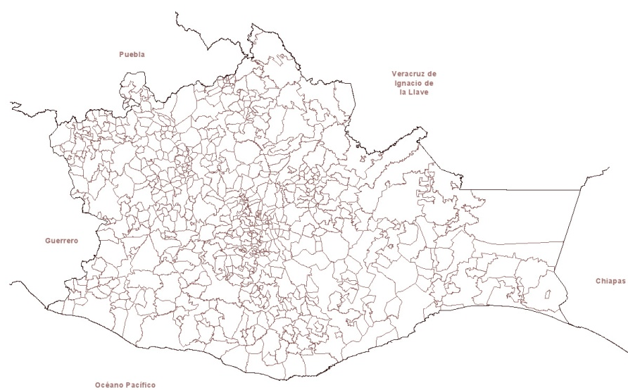
Orientación de la inversión pública autorizada
Durante el 4o. Trimestre 2020
%
Fecha de corte de la información: 18/01/2021

Slide 2
Orientación de la inversión pública autorizada
Acumulado al 4o. Trimestre 2020
%
Fecha de corte de la información: 18/01/2021

Slide 3
Orientación de la inversión pública autorizada
Histórico al 4o. Trimestre 2020
Fecha de corte de la información: 18/01/2021

